Slide 1
第一回Ex先輩塾
シューティングゲームを作っていこう！
２０１９年６月１０日（月）

Slide 2
お久しぶりです

Slide 3
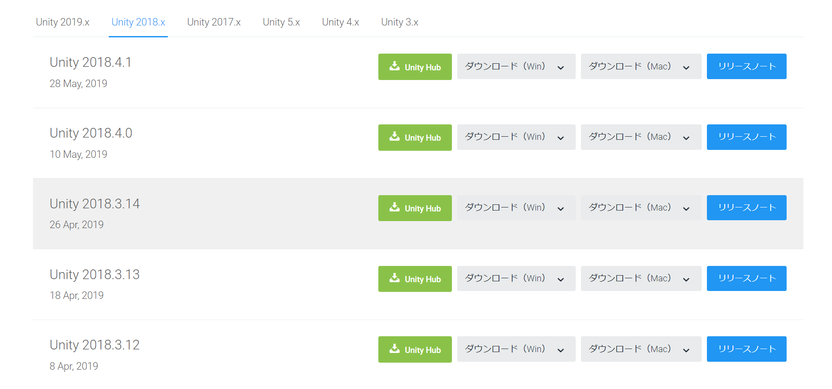
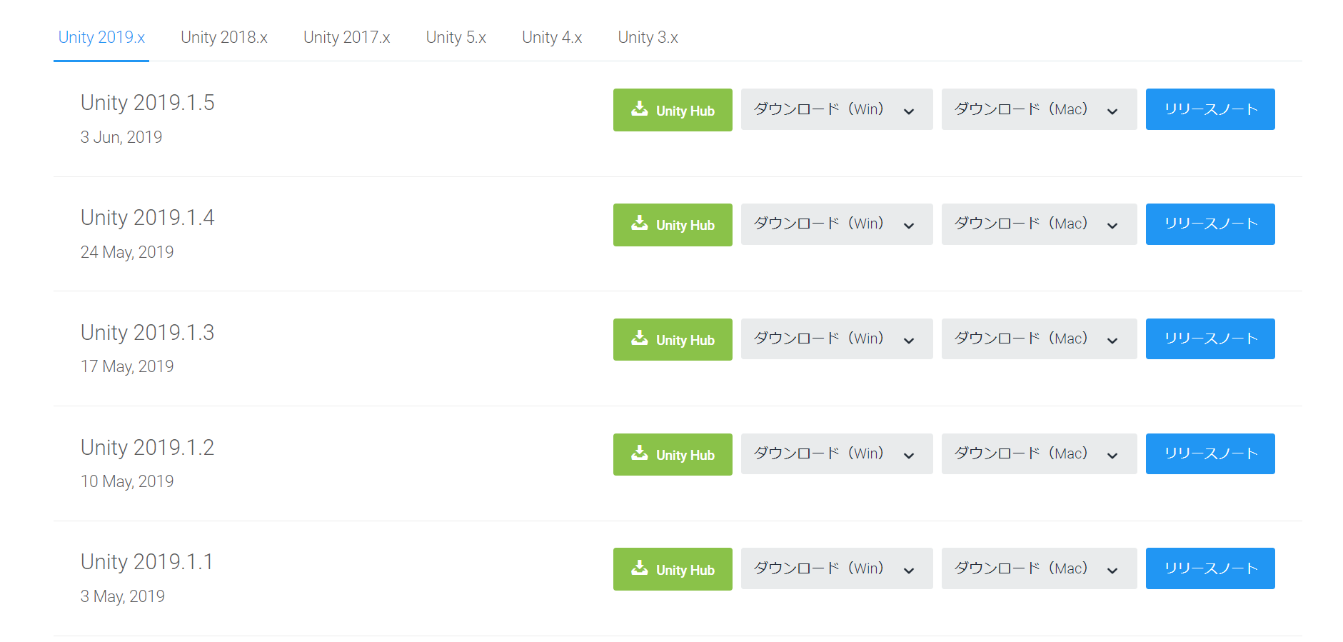
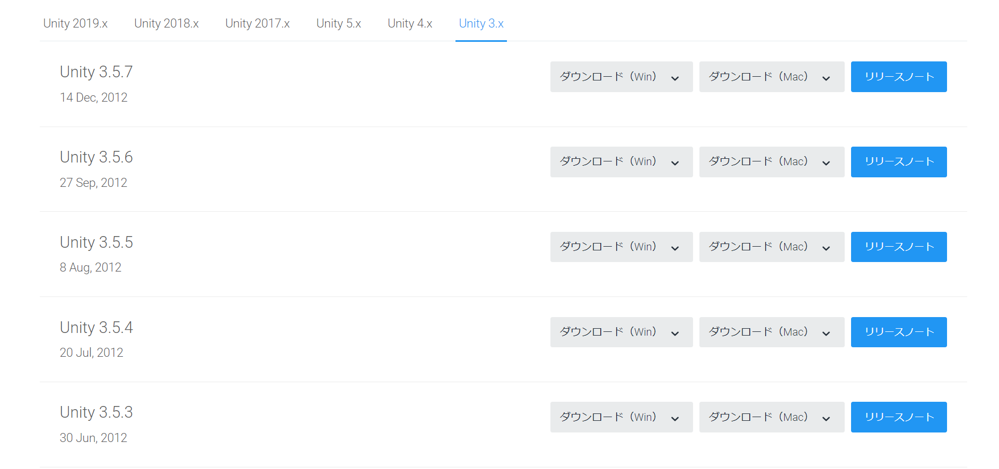
Unityのバージョンは???

Slide 4
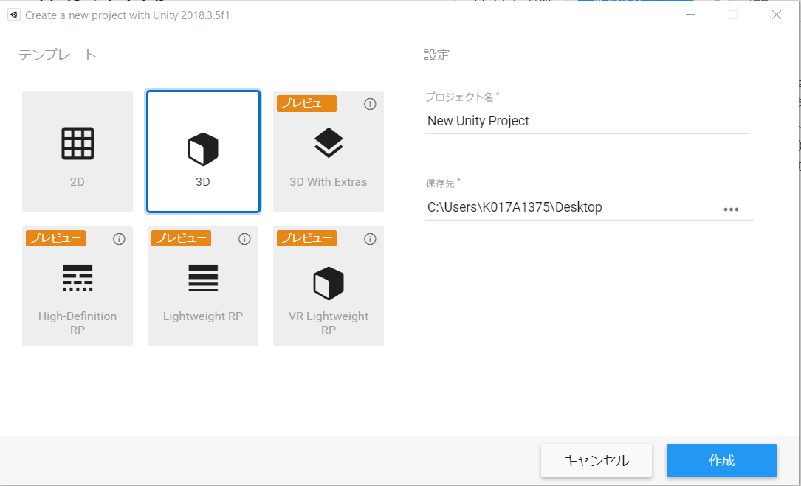
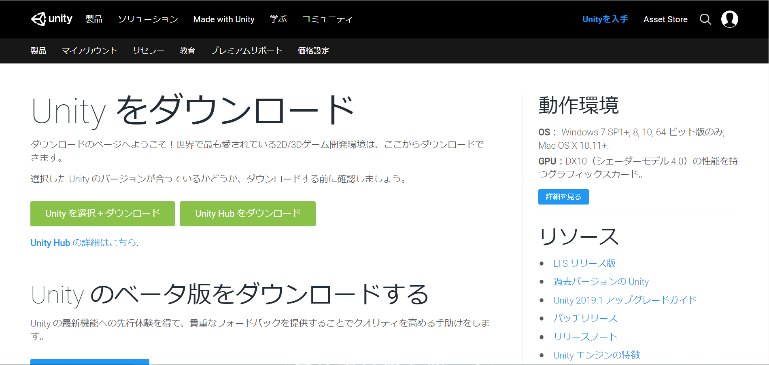
-01 プロジェクトの作成
早速、プロジェクトを作ろう

Slide 5
だいぶ早送りでお送りします

Slide 6

-02 プレイヤーを動かそう！
キーボードで上下左右に動く。
PlayerMove.csに書こう！
今日作るGameObjectはみんな
プレハブにもしておこう！

Slide 7
-03 弾を撃てるようにしよう！！
画像はデフォルトの画像を使おう
ただ上に進めばいいだけなのっ！！
スクリプトはPlayerShooter.csとBurretMove.csね！

Slide 8
-04 敵を生成しよう
画面の上から現れます。コワイネ。
EnemySpawner.csを作ろう！
ついでにEnemyのスクリプトを作成！

Slide 9
-Ex01 生成情報を外部で持とう
ついにたどり着きました本日のメイン！
ScriptableObjectのお時間です！

Slide 10
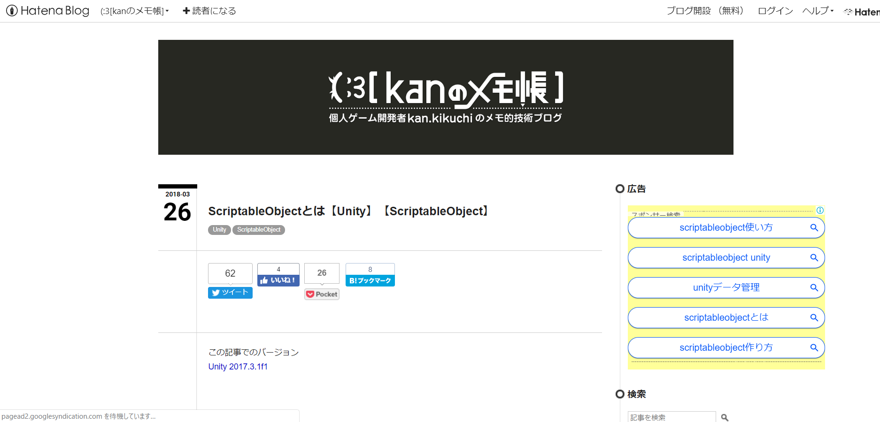
ScriptableObject

Slide 11
-Ex02 データの設定
さっきのやつを設定します。
前のUnityを見ながらやりましょう。
詳しくはサイトを見ましょう＾＾

Slide 12
-05 当たり判定の設定
画像に合わせて当たり判定を設定しよう！
Triggerにしておいてね！
あとRigidBodyでFreezeしといてネ♪

Slide 13
-Ex03 当たったときの処理
弾に当たったら、、、ダメージを受ける！
でもその処理を普通に書いても面白くない！！
そうだ！UnityEventを使おう！！！()

Slide 14
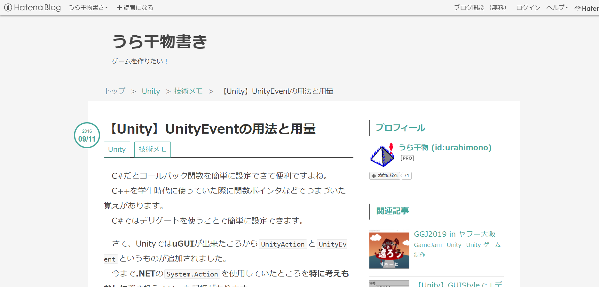
UnityEvent

Slide 15
-Ex04 処理の設定
さっき作ったイベントで処理を設定しよう！

Slide 16
-06 実行しよう！
実行して、敵がダメージを受けて弾が消えたら成功！

Slide 17
気分で遊んでみよう

Slide 18
何したい？

Slide 19
ダメージのエフェクトほしいなぁ、、、

Slide 20
-07 エフェクト
とりあえず、点滅すればいっか！！^^
ゴリラで実装するので参考にしないでネ
参考にはさせないけど、汎用性をもたせとこっと！
、、、練習として、ね？

Slide 21
-08 まとめ
Shootingを作り始めた。
ScriptableObjectを使った。
UnityEventを使った。
遊んだ。

Slide 22
質問、あるかい？

Slide 23
おしまい。
To be continued…

